Slide 1
ФОРМИРОВАНИЕ ПРОЕКТНО-ИССЛЕДОВАТЕЛЬСКОЙ КОМПЕТЕНЦИИ ОБУЧАЮЩИХСЯ ПРИ ИЗУЧЕНИИ КУРСА ОБЩЕЙ БИОЛОГИИ
ГАУ ДПО СОИРО
Кафедра методики преподавания предметов ЕМЦ
Е.Е. Буренина
С.И. Соколова

Slide 2
Компетенции в образовании
Наряду со знаниями и умениями все более значимыми результатами обучения и развития становятся компетенции и универсальные учебные действия.
Умение — это действие в специфической ситуации. Это проявление компетенции или способности.
Компетенция — это общая способность, основанная на знаниях, опыте, ценностях, склонностях, которые приобретены благодаря обучению.
Одной из ключевых образовательных компетенций, направленных на разрешение проблем, связанных с познанием, является проектно-исследовательская компетенция.

Slide 3
Проектно-исследовательская компетенция
совокупность знаний в определенной области, знаний о структуре проектной и исследовательской деятельности;
наличие проектных и исследовательских умений (решать проблемы на основе выдвижения гипотез, ставить цель деятельности, планировать деятельность, осуществлять сбор и анализ необходимой информации, выполнять эксперимент, представлять результаты исследования);
наличие способности применять эти знания и умения в конкретной деятельности.

Slide 4
Проектно-исследовательская компетенция
Формирование проектно-исследовательской компетенции при обучении биологии эффективно не столько за счет содержательной, сколько за счет процессуальной стороны обучения.
Заметный вклад в этот процесс вносит общая биология, которая имеет своей целью не столько формирование определенной суммы биологических знаний, сколько обобщение и ознакомление учащихся с методами научного познания окружающего мира.

Slide 5
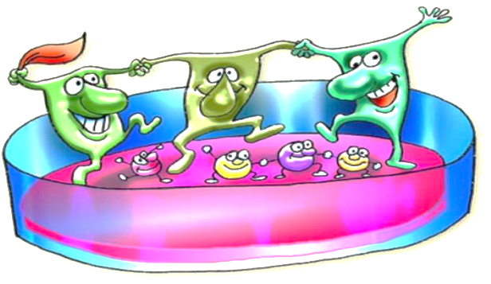
Изучение микрофлоры школьных помещений
Учащиеся химико-биологического класса при изучении клеток прокариот могут выполнить коллективный учебно-исследовательский проект по изучению микрофлоры школьных помещений, на практике показав зависимость уровня бактериальной загрязненности от этажности, частоты проветривания, влажных уборок и т.д.,
По результатам работы предложить ряд рекомендаций по улучшению состояния образовательной организации.
Старшеклассники могут подготовить и провести классные часы для младших школьников о чистоте.

Slide 6
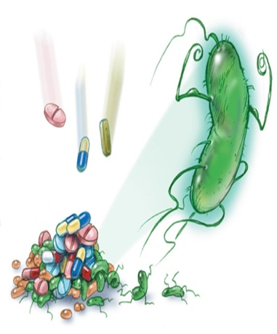
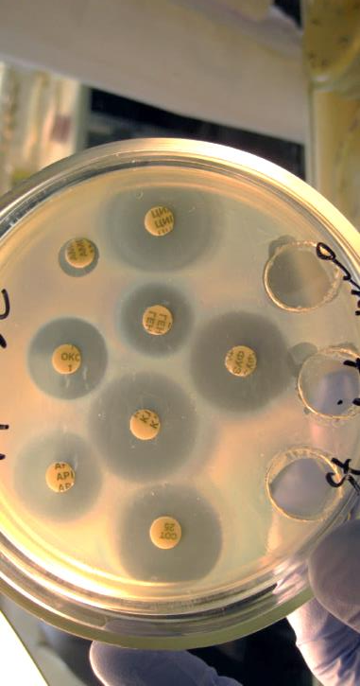
Изучение развития резистентности к антибиотикам у бактерий Е. coli.
При изучении механизмов эволюции можно предложить работу по изучению развития резистентности к антибиотикам у бактерий Е. coli.
Учебное исследование позволяет наглядно показать результаты действия движущего отбора.
Получает экспериментальное подтверждение действие новой формы искусственного отбора - неумышленный отбор на устойчивость к лекарственным препаратам, которому подвергаются патогенные микроорганизмы.

Slide 7
Изучение упаковочных материалов, позиционируемых как биоразлагаемые
Изучение упаковочных материалов супермаркетов, позиционируемых как биоразлагаемые.
Специфика данного проекта в том, что он сочетает методы эмпирического и статистического исследования.
Выполнение практической части требует длительного времени (2-3 года), поэтому над проектом может работать разновозрастная команда учащихся.

Slide 8
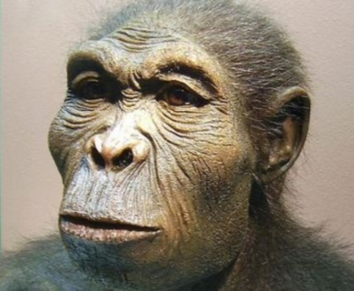
Межпредметный проект «Митохондриальная Ева»
Построение модели, доказывающий возможность определения для любой популяции любого вида (в том числе и человека) последней общей праматери всех ныне живущих представителей данной популяции.
В основе работы — учет случайных колебаний частот генетических вариантов в популяции.
Для реализации модели необходим генератор случайных чисел, поэтому учащиеся могут разработать несложную компьютерную программу или воспользоваться обычной игральной костью.

Slide 9
Межпредметный проект «Митохондриальная Ева»
При выполнении проекта учащиеся не только расширяют свои знания в области генетики и эволюции человека, но и учатся применять в практической деятельности такой новый метод научного познания как моделирование.
Более подробно модель описана в книге А. Маркова «Эволюция человека. Книга первая. Обезьяны, кости и гены» М.: Издательство АСТ: CORPUS, 2016

Slide 10
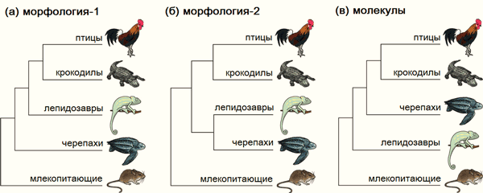
Межпредметный проект по анализу белковых последовательностей позвоночных
При изучении основных этапов эволюции и ее научных доказательств учащиеся могут выполнить проект по построению эволюционного древа позвоночных на основе установления генетического родства представителей разных систематических групп в процессе анализа аминокислотного состава отдельных белков, общих для этих организмов.

Slide 11
Межпредметный проект по анализу белковых последовательностей позвоночных
Старшеклассники могут воспользоваться GenBank — архивной базой данных, находящейся в открытом доступе, содержащей все аннотированные последовательности ДНК и РНК, а также последовательности закодированных в них белков.
Для определения схожести аминокислотных последовательностей разработаны специальные программы (например, BLAST), часть из которых представлена в свободном доступе в сети Интернет.
Проект направлен на углубление биологических знаний в области цитологии, генетики и эволюции, а также на развитие исследовательских и информационных компетенций.

Slide 12
Межпредметный проект по моделированию процессов направленного отбора
Проект связан с моделированием процессов направленного отбора белковых последовательностей в рамках «ландшафтов приспособленностей»
В роли исходной последовательности используется произвольный набор букв, в который программным путем с определенной частотой вносятся случайные изменения.
Модель убедительно показывает, что нейтральный отбор не приводит к появлению осмысленной последовательности.
Но если отбирается последовательность, наиболее приближенная к фразе, имеющей смысл, отбор позволяет менее чем за 100 поколений получить из случайного набора букв предложение.

Slide 13
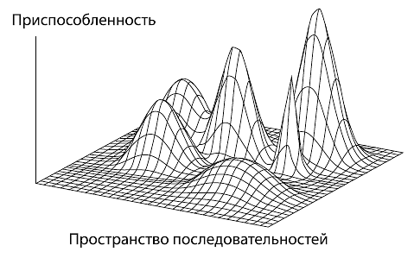
Межпредметный проект по моделированию процессов направленного отбора
В процессе работы у старшеклассников формируются современные целостные представления о процессе эволюции, а также развиваются информационные и исследовательские компетенции.
Компьютерная программа, позволяющая выполнить проект, описана Р. Докинзом в книге
«Слепой часовщик. Как эволюция доказывает отсутствие замысла во Вселенной»
М.: Издательство АСТ: CORPUS, 2015

Slide 14
Социально ориентированный проект «Эффект сотой обезьяны»
Предложите старшеклассникам проверить «эффект сотой обезьяны», т.е. придумать некий свой вариант поведения (особый тип приветствия и т.д.) и проследить за его распространением.
Суть проекта — выработать тип поведения, предполагающий наличие таких качеств, как вежливость, корректность, предупредительность, стремление помочь ближнему, запрещающий грубость, ссоры, упреки и т. д.
Цель проекта — попытка не только подтвердить наличие или отсутствие «морфологического резонанса Шелдрейка», но и хотя бы косвенно проверить гипотетическую возможность сознания если не планетарного, то хотя бы группового. Если ничего не получится и «хорошее поведение» не перейдет границ группы, предложите учащимся проанализировать причины. Главное — это обучение, где целевой установкой являются способы деятельности, а не накопление фактических знаний

Slide 15
Социально ориентированный проект «Эффект сотой обезьяны»
Если новый поведенческий акт не перейдет границ группы, предложите учащимся проанализировать причины.
Главное — это обучение, где целевой установкой являются способы деятельности, а не накопление фактических знаний.
Описание проекта можно найти в книге:
Голубчик, В.М. Тверская, Н.М. Человек и смерть. Поиски смысла: (этич. аспекты явления):
Кн. для учителя. - М.: Наука, 1994

Slide 16
Проектно-исследовательская деятельность
Кардинально меняет практически все стороны школьной жизни — систему оценивания, отбор учебного содержания, способы учебного целеполагания, типы отношений между всеми участниками образовательного процесса и т. д.
Хорошо «укладывается» в парадигму личностно-ориентированной педагогики, направленной на развитие личности обучающихся, их мотивационных, операциональных и когнитивных ресурсов.
Задачи современной школы по разработке системы проектных заданий и учебных исследований, охватывающих весь образовательный цикл, чрезвычайно актуальны.

Slide 17
Благодарим за внимание!
ГАУ ДПО СОИРО
Кафедра методики преподавания предметов ЕМЦ
Е.Е. Буренина
С.И. Соколова

